Slide 1
المستحضرات الصيدلانية
Pharmaceutical preparations
By
Zahraa Hameed Al-Agili

Slide 2
Classification of pharmaceutical preparations
Pharmaceutical preparations are classified according to:
Taken by prescription
Taken without prescription
الحيوية
المهدئات
المكملات الغذائية والفيتامينات
الادوية العشبية
ادوية الامراض المستعصية
ادوية الضغط والسكر
مسكنات الألم الخفيفة
مستحضرات التجميل والمعقمات

Slide 3
Biopharmaceutical preparations
المستحضرات الصيدلانية الحيوية
Extract from Biosystems (Stem Cell Therapies) (علاجات الخلايا الجذعية)
Nucleic acid hybridization product (Erythropoietin) is the protein responsible for stimulating blood production, or growth hormone) منتج تهجين الحمض النووي (الإريثروبويتين هو البروتين المسؤول عن تحفيز إنتاج الدم، أو هرمون النمو)
Chemical preparations
Chemical preparations mixed with natural ingredients
Vaccines اللقاحات
Natural preparations

Slide 4
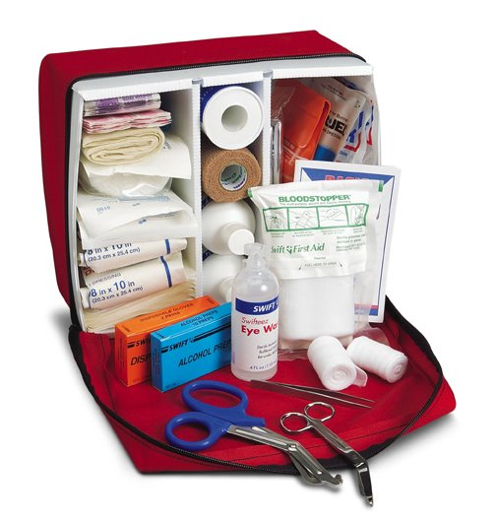
الصيدلية المنزلية وطوارىْ السفر
بندول , دولبران , بروفين ... | المسكن والخافض للحرارة
الايودين | محلول مطهر للجروح
فيوسيدين كريم | مرهم مطهر للجروح
ميبو | مرهم للحروق
فوار الفواكه , جافسكون, مالوكس | عسر الهضم
B6 , نو فومت | تقيؤ
فلاجيل, انتروستوب | إسهال
الرمين | حساسية
اموكسيلين , ازثرومايسين ....(حسب الاحتياج) | مضاد حيوي
هاي فريش | معقم ومرطب للعين
الاسبرين | ادوية الطوارىْ
شاش, قطن, لواصق جروح,باندج | أدوات الإسعافات الاولية
حسب حالة أصحاب المنزل الصحية | ادوية الضغط والسكر

Slide 10
الجوز يتداخل مع أدوية الدرقية، لذلك يُنصح بترك فاصل زمنيّ بينهما.

Slide 14
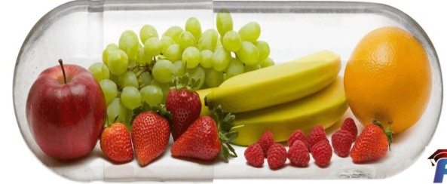

Slide 15
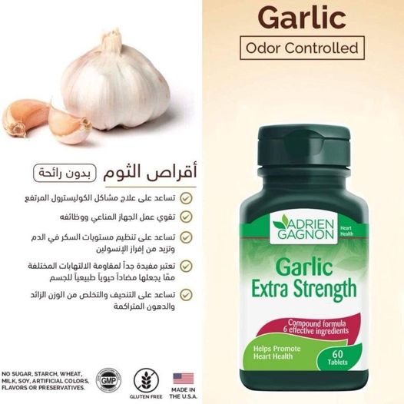

Slide 16
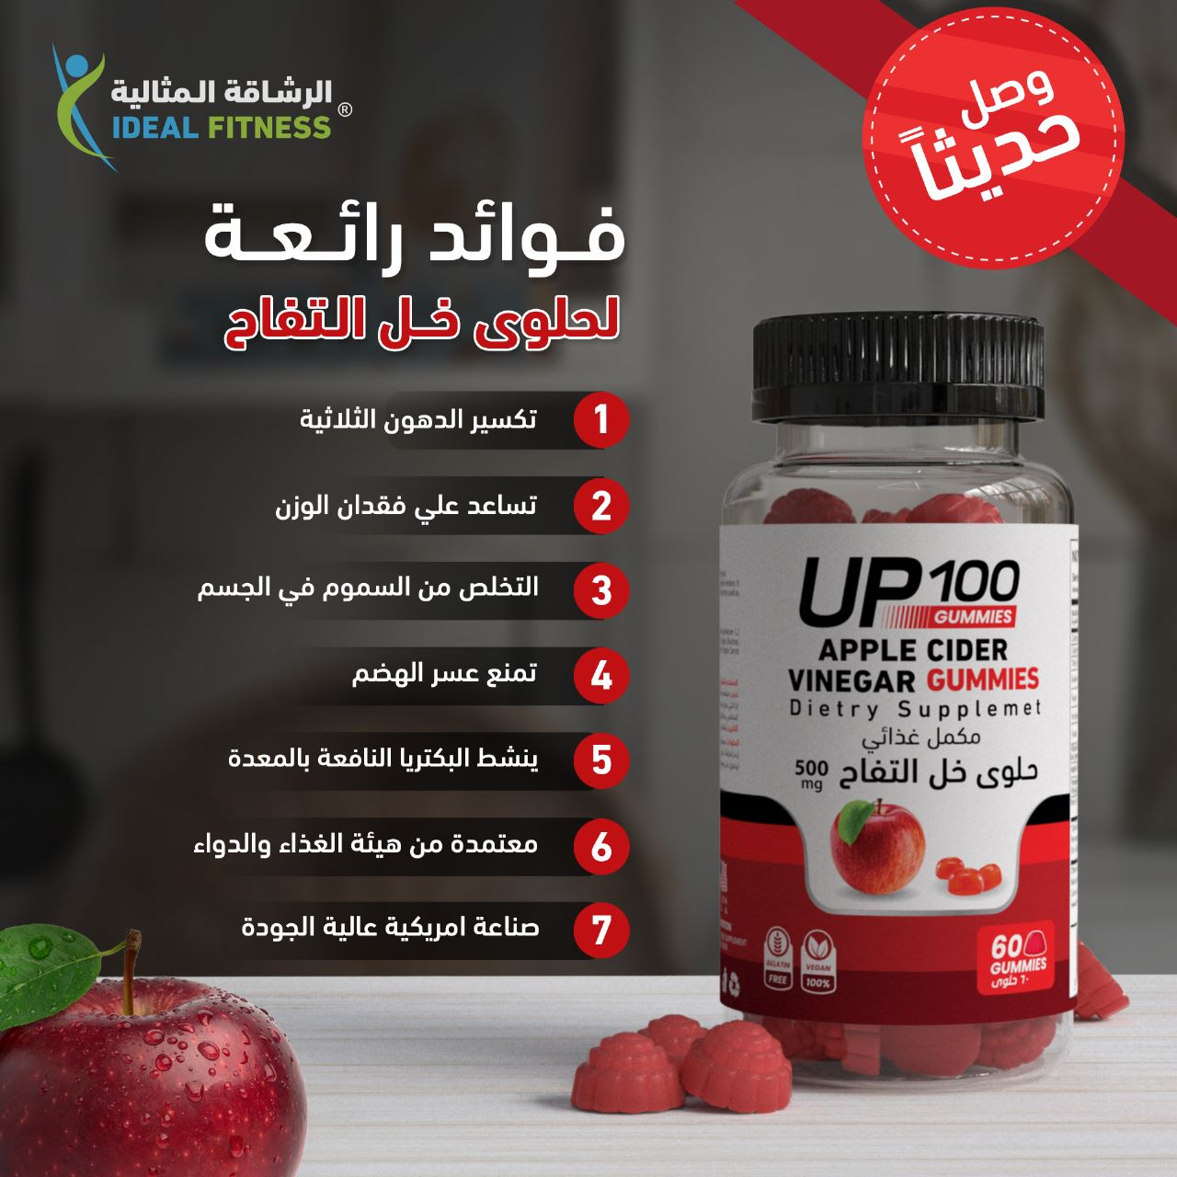

Slide 17
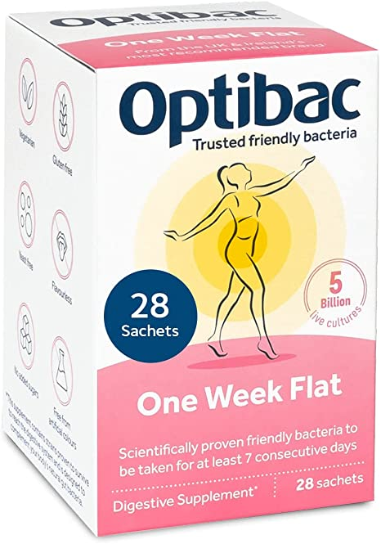
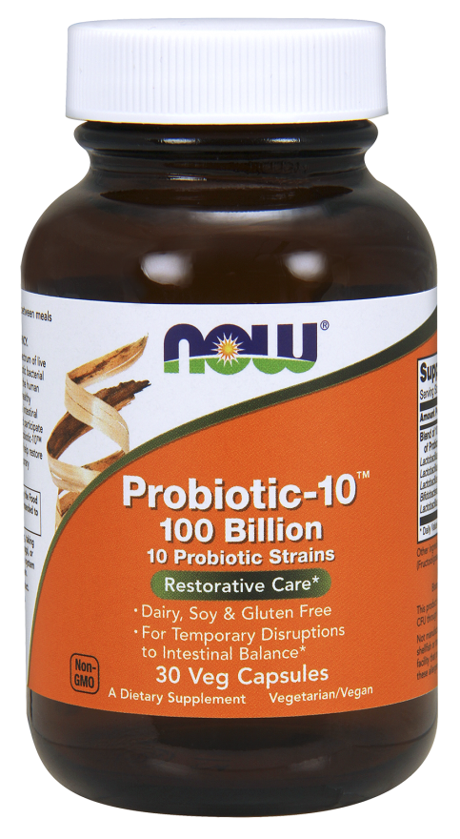
Probiotics & Prebiotics
Capsules
Sticks
Powder blends
Chewable tablets

Slide 18
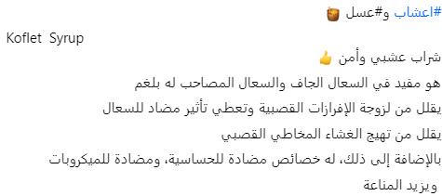
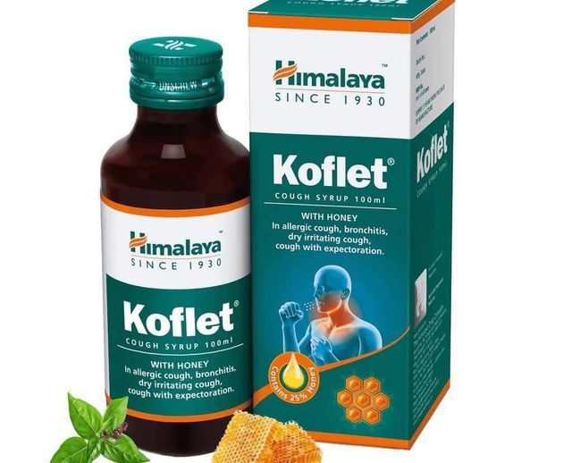

Slide 19
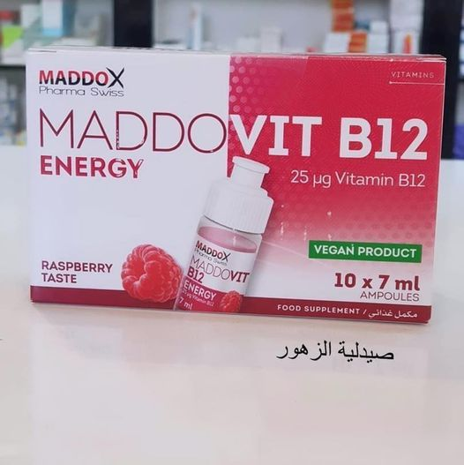

Slide 20
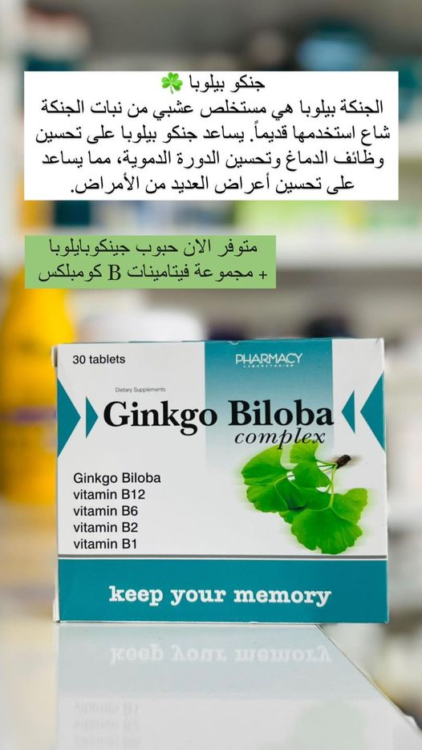

Slide 21
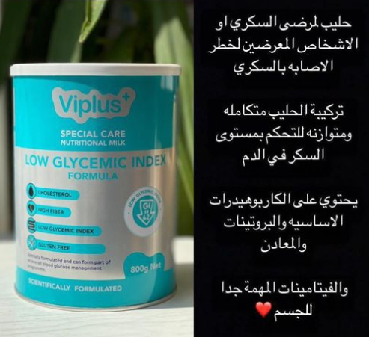

Slide 22
Thanks

